Slide 1
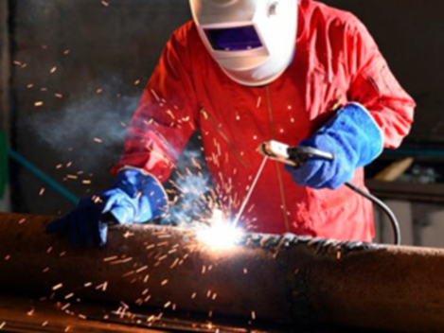
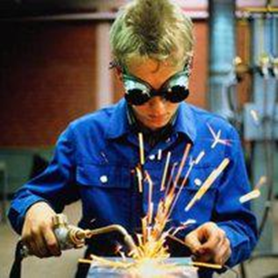
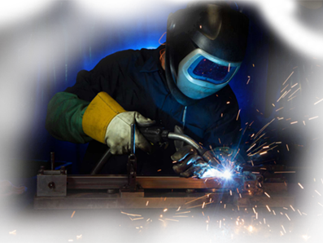
Урок виробничого навчання з учнями I курсу
Професія: «Електрогазозварник. Електрозварник на автоматичних та напівавтоматичних машинах»
Майстер в/н Полупанов В.О.

Slide 2
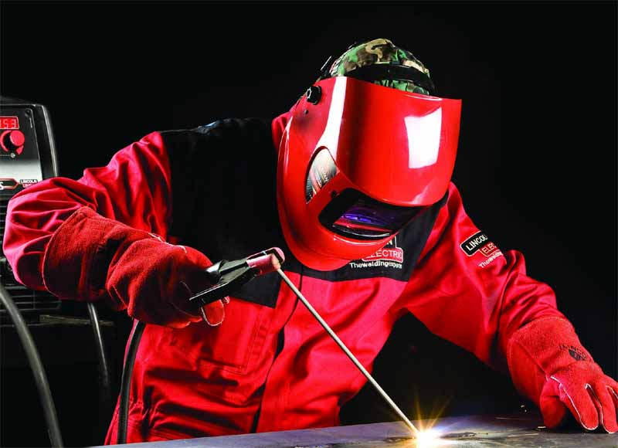
Тема уроку:
Параметри режиму ручного дугового зварювання та їх вплив на форму і розміри шва.
Запалювання зварювальної дуги.

Slide 3
При ручному дуговому зварюванні розрізняють основні й додаткові параметри режиму зварювання.
До основних параметрів належать:
-сила зварювального струму, діаметр електрода
-напруга дуги
-швидкість зварювання
-рід і полярність струму
Додаткові параметри:
-положення шва в просторі;
-кількість проходів;
-температура навколишнього середовища;
-термічна обробка;
-попередній і супровідний підігрів.

Slide 4
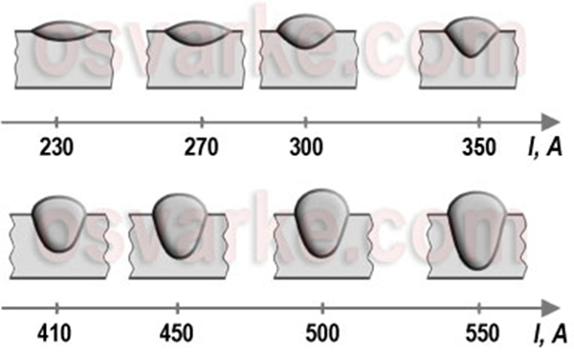
Силу зварювального струму установлюють залежно від діаметра електрода, а діаметр електрода вибирають залежно від товщини зварюваного металу.
Орієнтовний розрахунок сили зварювального струму виконують за формулами:
-для електродів діаметром d = 3 - 6 мм. I=(20+6d)dk;
-для електродів діаметром d < 3 - 6 мм. I=30dk.
Значення коефіцієнта k для різних способів зварювання становить:
нижній шов — 1;
вертикальний шов — 0,9;
стельовий шов — 0,8.
Із збільшенням зварювального струму глибина проварювання збільшується, ширина шва майже не змінюється
Із збільшенням зварювального струму глибина проварювання збільшується, ширина шва майже не змінюється При надмірно великій силі струму електрод, перегрівається, і це призводить до зниження якості зварювання і розбризкування металу. Якщо сила струму недостатня, то електрична дуга виходить нестійка, часто обривається, що призводить до непроварів.

Slide 5
Напруга на дузі залежить від її довжини.
Оптимальна довжина дуги вибирається між мінімальною і максимальною:
-мінімальна довжина дуги Ldmm = 0,5 de,
-максимальна I j max= de + 1 (de — діаметр електрода, мм).
Напруга при зварюванні не сильно впливає на величину проварення, але від того, яка вибрана напруга, залежить ширина зварного шва. При збільшенні напруги, відбувається збільшення ширини зварного шва. При цьому збільшення відбувається незалежно від полярності струму. Потрібно використовувати коротку дугу, довжина якої не перевищує діаметр електрода.

Slide 6
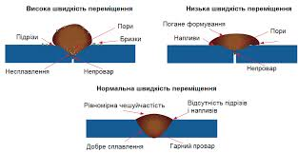
Швидкість зварювання
При збільшенні швидкості зварювання глибина проварювання спочатку зростає, а потім зменшується. При недостатній швидкості, вздовж стику утворюється велика кількість рідкого металу, який розтікається перед зварювальної дугою і перешкоджає її впливу на зварювані кромки – результатом буде непровари і неякісно сформований шов.
При великій швидкості зварювання можлива поява непроварів, підрізів, порів.
Швидкість вибирається так, щоб зварювальна ванна заповнювалась електродним металом і підвищувалася над поверхнею кромок з плавним переходом до основного металу без підрізів і напливів.

Slide 7
Рід струму і полярність
Рід струму й полярність установлюють залежно від зварюваного металу і його товщини
Зварювання з глибоким проплавленням основного металу товщиною 5мм і більше.
При зварюванні змінним струмом, вибір полярності не має значення, оскільки напрям струму постійно змінюється під час зварювання.
Пряма полярність
Зворотна полярність
Зварювання з підвищеною швидкістю плавлення електродів. Зварювання тонколистового металу.

Slide 8
СПОСОБИ ЗАПАЛЮВАННЯ ЗВАРЮВАЛЬНОЇ ДУГИ
Запалювання зварювальної дуги проводиться короткочасним дотиком кінця електрода до виробу. Внаслідок протікання струму короткого замикання і наявності контактного опору торець електрода швидко нагрівається до високої температури, при якій після відриву електрода проходить іонізація газового проміжку і виникає зварювальна дуга. Для цього зварнику необхідно відвести кінець електрода від основного металу на відстань 3-5 мм.
1 Спосіб. Короткочасним дотиком 2. Спосіб. Чирканням кінцем електрода до поверхні металу
кінця електрода до поверхні виробу й прямим Другий спосіб кращий, однак він незручний у вузьких,
відривом електрода після короткого замикання. важкодоступних місцях.
Перший спосіб часто застосовують при зварюванні
у вузьких і незручних місцях.

Slide 9
Положення електрода при зварюванні
Під час зварювання електрод може перебувати в різних положеннях:
-кутом уперед (горизонтальні, вертикальні, стельові шви, зварювання неповоротних стиків труб);
-під прямим кутом (зварювання у важкодоступних місцях);
-кутом назад (кутові та стикові з’єднання).
а б в
а - кутом уперед; б - під прямим кутом; в - кутом назад

Slide 10
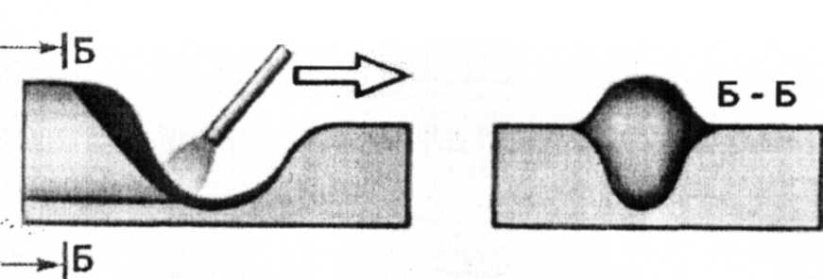
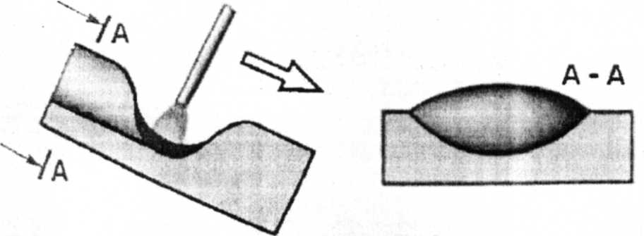
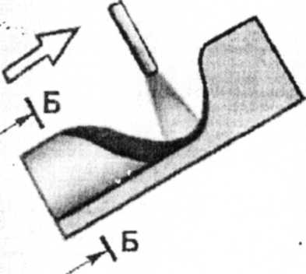
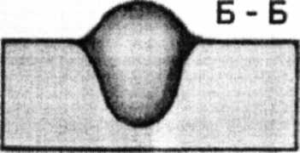
Під час зварювання кутом уперед зменшуються глибина При зварюванні кутом назад глибина проварювання і висота проварювання і висота випуклості шва, але помітно випуклості збільшуються, але зменшується ширина. зростає його ширина. Це дає змогу використовувати Прогрівання кромок недостатнє, тому можливі несплавлювання цей спосіб для зварювання металу невеликої товщини. та утворення пор. При зварюванні на спуск глибина проварювання При зварюванні на підйом, навпаки, глибина проварювання зменшується, а ширина шва, збільшується збільшується ширина шва зменшується. Зварювання під прямим кутом виконують у важкодоступних місцях.

Slide 11
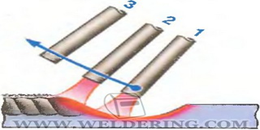
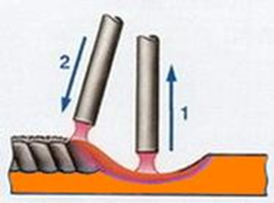
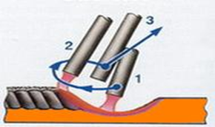
Закінчення зварювання.
На кінці шва дугу не можна обривати зразу. Електрод переміщають на верхній край зварювальної ванни (1-2) і потім швидко відводять від кратера (3).
Заварювання кратера .
Перший спосіб. Дугу обривають на кінці зварювального шва (1), а потім повторно запалюють (2) для формування необхідної висоти шва.
Другий спосіб
Із положення 1, не обриваючи дуги, зміщують електрод на 10-15 мм у положення 2, а потім у положення З, після чого дугу обривають.

Slide 12
Переміщення електрода при зварюванні. Види коливальних рухів кінця електрода
Поступальному 1 — уздовж осі електрода (забезпечує подачу електрода, постійність довжини дуги і швидкість плавлення).
Прямолінійному 2 — уздовж осі шва (забезпечує необхідну швидкість зварювання і якісне формування шва).
Коливальному 3 — упоперек осі шва для прогрівання кромок.
Прямі по ламаній лінії а — застосовують для отримання наплавочних валиків при зварюванні встик без скосу кромок у нижньому положенні.
Півмісяцем уперед б — для стикових швів зі скосом кромок і для кутових швів з катетом менше за 6 мм.
Півмісяцем назад в — для зварювання в нижньому положенні, а також для вертикальних і стельових швів із випуклою зовнішньою поверхнею.
Трикутником г — для кутових швів з катетом понад 6 мм завдовжки і стикових швів зі скосом кромок у будь-якому просторовому положенні.
Трикутником із затримкою електрода в корені шва д — для зварювання товстостінних конструкцій з гарантованим проплавленням кореневої ділянки шва.
Петлеподібні е — для підсиленого прогрівання кромок шва, особливо при зварюванні високолегованих сталей. Електрод затримують на краях, щоб не було пропалювання в центрі шва або витікання металу при зварюванні вертикальних швів.

